Slide 1
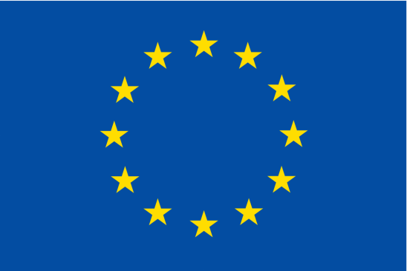
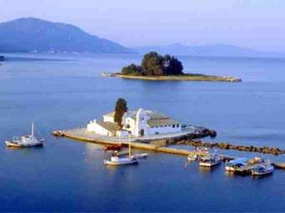
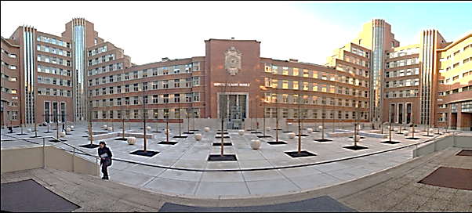
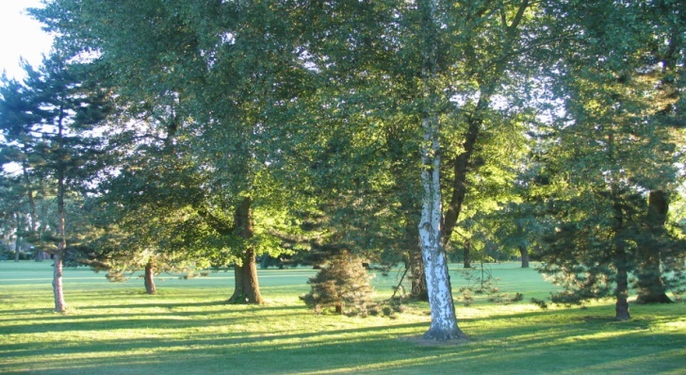
THE EUROPEAN UNION CONSTRUCTION and THE CREATION OF THE EUROPEAN SPECIALTY OF ENDOCRINOLOGY
Jean-Louis Wémeau
University of Lille 2- France
Corfu, 2017 the 28th April
Notes:
It’s a great pleasure for me to participate to this session. I still belong as emeritus to the University of Lille, North of France Lille, have a private practice at home, and I was elected as a correspondant member of the French Academy of Medicine. I thank Gery Krassas and he organizers for their kind invitation to speak about the
.
? Dans programme = il y a 12aine d’années, copie blanche rendue à Ph Chanson
Nathalie Jeandidier = strasbourgeoise, européeene convaincue

Slide 2
Europa
εὐρώπη
εὐρύς = wide, large
ὤψ = to look at = eye
Notes:
Europe comes from the conjunction of
In the Aegean Sea covered of a multitude of islands, it probably designated the large territory on the western shore.
Moreover in ancient Greek mythology and geography, lands or rivers were identified by female figures
Princess Europa = daughter of Agenor, king of Tyr in Phenicia, was seducted and abducted by Zeus transformed as a splendid right bull, transferred in Creta, and became the mother of Minos.
Designates the large territory on the western shore of the Aegean Sea
(dont l’épouse Pasiphaé, lassée des incartades de son époux s’unit à un taureau pour donner naissance au Minotaure)
Selon une étymologie purement grecque, « Europè » (εὐρώπη) provient de deux mots grecs : eurýs et ṓps. Le premier, εὐρύς, signifie soit large, qui s'étend en largeur, soit vaste, qui s'étend au loin³ ; le second, en grec ancien ὤψ, signifie soit regarder en face, regard, soit œil⁴. Le terme signifie « [celle qui a] de grands yeux » et devient un prénom féminin, donné à plusieurs personnages mythologiques grecs, et notamment à la fameuse princesse Europe enlevée par Zeus déguisé en taureau. Selon Jean Haudry, ce doublet du nom féminin Eurôpè désigne la « terre »².
Selon une version du mythe, Europe, fille du roi de Tyr, une ville de Phénicie (actuel Liban) fit un rêve⁵. Le jour même, Zeus la rencontra sur une plage de Sidon, se métamorphosa en taureau blanc, afin de l'approcher sans l'apeurer et échapper à la jalousie de son épouse Héra. Imprudente, Europe s'approche de lui. Chevauchant l'animal, elle est enlevée sur l'île de Crète à Gortyne (ou au nord du Bosphore selon certaines versions). À Gortyne⁶, sous un platane qui depuis lors est toujours vert, Europe s'accouple avec Zeus, sous forme humaine cette fois. De leur union naissent Minos, Rhadamanthe et Sarpédon⁷ qui s'exila en Anatolie, à Milet. Plus tard, Europe est donnée par Zeus comme épouse au roi de Crète Astérion.
It is common in ancient Greek mythology and geography to identify lands or rivers with female figures. Thus, Europa is first used in a geographic context in the Homeric Hymn to Delian Apollo, in reference to the western shore of the Aegean Sea.^{[8]} As a name for a part of the known world, it is first used in the 6th century BC by Anaximander and Hecataeus.^{[9]}

Slide 3
Europa
εὐρώπη
εὐρύς = wide, large
ὤψ = to look at = eye
the large territory on the western shore of the Aegean Sea
Notes:
Europe comes from the conjunction of
In the Aegean Sea covered of a multitude of islands, it probably designated the large territory on the western shore.
Moreover in ancient Greek mythology and geography, lands or rivers were identified by female figures
Princess Europa = daughter of Agenor, king of Tyr in Phenicia, was seducted and abducted by Zeus transformed as a splendid right bull, transferred in Creta, and became the mother of Minos.
Designates the large territory on the western shore of the Aegean Sea
(dont l’épouse Pasiphaé, lassée des incartades de son époux s’unit à un taureau pour donner naissance au Minotaure)
Selon une étymologie purement grecque, « Europè » (εὐρώπη) provient de deux mots grecs : eurýs et ṓps. Le premier, εὐρύς, signifie soit large, qui s'étend en largeur, soit vaste, qui s'étend au loin³ ; le second, en grec ancien ὤψ, signifie soit regarder en face, regard, soit œil⁴. Le terme signifie « [celle qui a] de grands yeux » et devient un prénom féminin, donné à plusieurs personnages mythologiques grecs, et notamment à la fameuse princesse Europe enlevée par Zeus déguisé en taureau. Selon Jean Haudry, ce doublet du nom féminin Eurôpè désigne la « terre »².
Selon une version du mythe, Europe, fille du roi de Tyr, une ville de Phénicie (actuel Liban) fit un rêve⁵. Le jour même, Zeus la rencontra sur une plage de Sidon, se métamorphosa en taureau blanc, afin de l'approcher sans l'apeurer et échapper à la jalousie de son épouse Héra. Imprudente, Europe s'approche de lui. Chevauchant l'animal, elle est enlevée sur l'île de Crète à Gortyne (ou au nord du Bosphore selon certaines versions). À Gortyne⁶, sous un platane qui depuis lors est toujours vert, Europe s'accouple avec Zeus, sous forme humaine cette fois. De leur union naissent Minos, Rhadamanthe et Sarpédon⁷ qui s'exila en Anatolie, à Milet. Plus tard, Europe est donnée par Zeus comme épouse au roi de Crète Astérion.
It is common in ancient Greek mythology and geography to identify lands or rivers with female figures. Thus, Europa is first used in a geographic context in the Homeric Hymn to Delian Apollo, in reference to the western shore of the Aegean Sea.^{[8]} As a name for a part of the known world, it is first used in the 6th century BC by Anaximander and Hecataeus.^{[9]}

Slide 4
Europa
εὐρώπη
Princess Europa
εὐρύς = wide, large
ὤψ = to look at = eye
the large territory on the western shore of the Aegean Sea
Notes:
Europe comes from the conjunction of
In the Aegean Sea covered of a multitude of islands, it probably designated the large territory on the western shore.
Moreover in ancient Greek mythology and geography, lands or rivers were identified by female figures
Princess Europa = daughter of Agenor, king of Tyr in Phenicia, was seducted and abducted by Zeus transformed as a splendid white bull, transferred in Creta, and became the mother of Minos.
Designates the large territory on the western shore of the Aegean Sea
(dont l’épouse Pasiphaé, lassée des incartades de son époux s’unit à un taureau pour donner naissance au Minotaure)
Selon une étymologie purement grecque, « Europè » (εὐρώπη) provient de deux mots grecs : eurýs et ṓps. Le premier, εὐρύς, signifie soit large, qui s'étend en largeur, soit vaste, qui s'étend au loin³ ; le second, en grec ancien ὤψ, signifie soit regarder en face, regard, soit œil⁴. Le terme signifie « [celle qui a] de grands yeux » et devient un prénom féminin, donné à plusieurs personnages mythologiques grecs, et notamment à la fameuse princesse Europe enlevée par Zeus déguisé en taureau. Selon Jean Haudry, ce doublet du nom féminin Eurôpè désigne la « terre »².
Selon une version du mythe, Europe, fille du roi de Tyr, une ville de Phénicie (actuel Liban) fit un rêve⁵. Le jour même, Zeus la rencontra sur une plage de Sidon, se métamorphosa en taureau blanc, afin de l'approcher sans l'apeurer et échapper à la jalousie de son épouse Héra. Imprudente, Europe s'approche de lui. Chevauchant l'animal, elle est enlevée sur l'île de Crète à Gortyne (ou au nord du Bosphore selon certaines versions). À Gortyne⁶, sous un platane qui depuis lors est toujours vert, Europe s'accouple avec Zeus, sous forme humaine cette fois. De leur union naissent Minos, Rhadamanthe et Sarpédon⁷ qui s'exila en Anatolie, à Milet. Plus tard, Europe est donnée par Zeus comme épouse au roi de Crète Astérion.
It is common in ancient Greek mythology and geography to identify lands or rivers with female figures. Thus, Europa is first used in a geographic context in the Homeric Hymn to Delian Apollo, in reference to the western shore of the Aegean Sea.^{[8]} As a name for a part of the known world, it is first used in the 6th century BC by Anaximander and Hecataeus.^{[9]}

Slide 5
Europa = a geographical imperfectly defined entity
Notes:
Geographically Europa is clearly delimited in the West by the North Sea, the Atlantic Ocean, by the Mediterrannean in the South. Limits on the western part are not so clear with the Asian continent.
Clairement délimitée versant occidental. Mais imparfaitement définie vers l’Est : expansion du continent asiatique. Tout ce qui vient de l’Est : les invasions, les guerres, Tchernobyl est mortifère

Slide 6
Europe = a geographical imperfectly defined entity
Notes:
Include Russia until the Oural mountains but not beyond. Cross the Caspian Sea. Let in South the Georgia, Armenia, also the Turkey. Includes Cyprus, Crete, Sicilia, but not all the Mediterranean countries of Maghreb, even if commercial and medical relations are ancestral.
Englobe Russie jusqu’à l’Oural mais pas au-delà, traverse la mer caspienne, laisse au Sud la Géorgie, l’Arménie et aussi la Turquie, englobe Chypre, mais délaisse l’ensemble du pourtour européen avec lesquelles les relations historiquement ancestrales – au plan médical aussi

Slide 7
Unites States of Europa’s First imagined
Jean-Jacques
ROUSSEAU
Geneva 1712,
Ermenonville 1778
Emmanuel
KANT
Konigsberg 1724
Konigsberg 1804
ERASME
Rotterdam 1476
Basle 1536
Victor
HUGO
Besançon 1802
Paris 1885
Notes:
The union of the different European countries is not a new idea, earlier suggested by Erasm, Jean-Jacques Rousseau, Victor Hugo, Emmanuel Kant.

Slide 8
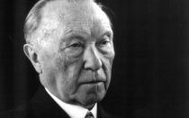
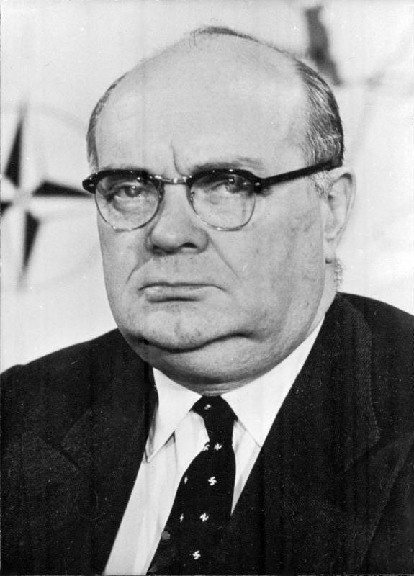
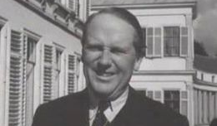
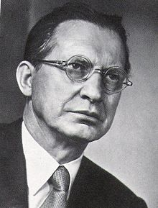
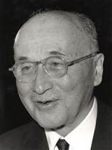
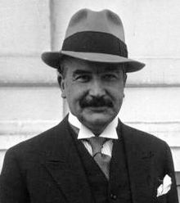
The “Fathers of Europe”
Konrad Adenauer
Paul-Henri Spaak
Robert Schumann
Johan Willem Beyen
Jean Monnet
Alcide De Gasperi
Joseph Bech
Notes:
The union of the different European countries is not a new idea, earlier suggested by Erasm, Jean-Jacques Rousseau, Victor Hugo, Emmanuel Kant.
However the political decision of the construction of Europa was strongly asserted in the 1950ties, few years after the end of the Second World War. A lot of strong personalities realized the opportunity to built an union between different countries, whom culture, ambitions, religions, style of life were similar. It was the best way to stop the regular, mortified, devastating conflicts. Moreover appeared the necessity to built a peaceful entity between the occidental and the soviet blocks.
L’idée européenne est née au décours de la seconde guerre mondiale. Un certain nombre de fortes personnalités ont compris qu’entre le bloc occidental et le monde soviétique, il fallait au-delà des conflits des guerres de 1870, 14-18, 39-45 construire une entité européenne dont les intérêts, la culture étaient communs et qui constituerait un facteur majeur de pacification
+ luxembourgeois et hollandais

Slide 9
Declaration of the 9th May 1950 (Maurice Schumann)
Considered as the birth certificate of Europe
“Europe will be not done in one shot, neither in a general construction: it will be done by concrete carrying out, creating at first an effective solidarity”
Notes:
Act of birth of Europe

Slide 10
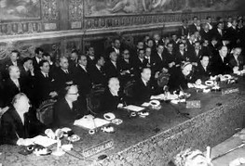
The great steps of the European Construction
1951 : Creation of the European Community of Coal and Steel (ECSC) around 6 States
1952 : Creation of the European Community Defense (ECD)
[Project rejected by the French Parliament in 1954]
1957 : Treaty of Rome. Creation of the European Economic Community (EEC)
Supranational abilities enlarged
Duty fees reduced
Notes:
Europe was constructed step by step. The first step was in 1951
supranational abilities are enlarged,
D’emblée il était clair que la construction se ferait par étapes, ce qui fut vrai est vrai au plan politique avec des avancées et des soubresauts
Traité de ROME : élargit le champ des compétences supranationales, lève les droits de douane entre états

Slide 11
The great steps of the European Construction
1986 : European Single Act
Creation of an European Market.
Free movement of capital and services.
Creation of an European Council.
1992 : Maastricht’s Treaty
The EEC became the European Community
Free movement of citizens.
Expansion of abilities to culture, transport, water, energy, environmental protection, education, training, public health..
1997 : Amsterdam’s Treaty
European system of freedom, security and justice
1973 United Kingdom, Ireland, Denmark
1981 Greece
1986 Spain
1990 East part of Germany
1995 Austria, Finland , Sweden
Notes:
In 1986 was created the European Market favouring free movement of capital and services, and created an European council.
In 1992 with the treaty of Maastricht the European Community authorized free movement of citizens , expansion of abilities
During these times, Europe was enlarged to UK
Acte Unique Européen. Acteur principal : Jacques Delors
1973 United Kingdom, Irland, Denmark
1981 Grece
1986 Spain
1990 German Democratic Germany
1995 Austria, Finland

Slide 12
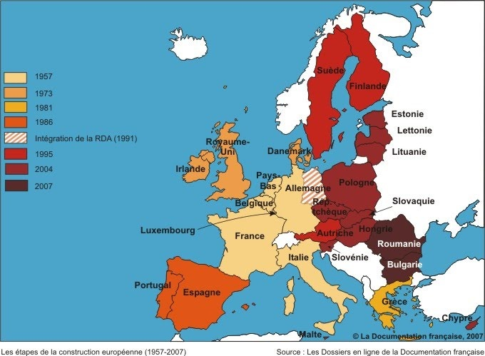
The great steps of the European Construction
2001 Nice’s Treaty
European Parliament's co-legislator role.
Right of appeal to the Court of Justice for the European communities
2004 European Constitution
[Project rejected by a referendum by France and the Netherlands]
2009 Lisbonne’s treaty Formalization of the Treaty of the European Parliament
2012 : Nobel Prize awarded to the European Union
2004 Cyprus, Estonia, Hungarian, Lettonia, Malta, Poland, Czech Republic, Slovakia, Slovenia
2007 Bulgaria, Romania
2013 Croatia
Notes:
Acte Unique Européen. Acteur principal : Jacques Delors
2004 : In each country, treaty ratifying an European Constitution
Then accepted by the parliaments
2004 Cyprus, Estonia, Hungarian, Leetonia, Malta, Poland, Czech Republic, Slovakia, Slovenia
2007 Bulgaria, Romania
2013 Croatia

Slide 13
The 28 states of European Union until 2017
Notes:
All Europa

Slide 14
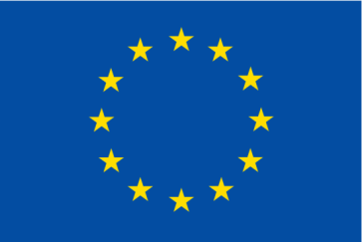
The 28 states of European Union
One Unit
Some diversities
One flag
One hymn
“Ode to Joy "
One fest
“ The European Day” on the 9th May
One money
EURO = introduced on 2002 first January
One motto
" United in the diversity " since 2004
24 official langages among them Finnish, Lithuanian, Latvian, Slovenian, Gaelic, Croatian
Territorial and financial compromises
Notes:
La diversité présente au sein de l'Union européenne est une réalité. A titre d'exemple, le nombre de langues officielles de l'UE est aujourd'hui de 24. Depuis le 1er mai 2004, 21 langues étaient officiellement reconnues : le tchèque ; le danois ; l'allemand ; l'estonien ; le grec ; l'anglais ; l'espagnol ; le français ; l'italien ; le letton ; le lituanien ; le hongrois ; le maltais ; le néerlandais ; le polonais ; le portugais ; le slovaque ; le slovène ; le finnois ; et le suédois.
Le roumain et le bulgare se sont ajoutés en 2007, lors de l'adhésion de deux nouveaux Etats.
A la suite d'un accord intervenu au sein du Comité de Représentants permanents des Etats membres de l'UE (Coreper), le 13 juin 2005, l'UE comptait au 1er janvier 2007 une 23ème langue officielle : il s'agit de l'"irlandais" ou "langue gaélique" d’Irlande. Avec l'entrée de la Croatie dans l'Union européenne le 1er juillet 2013, une 24ème langue s'est ajoutée : le croate.

Slide 15
The 28 states of European Union until 2017
Outside EU
- Switzerland
- Norway
Iceland
Part of ex-Yugoslavia
- and soon UK
Inside EU
but not using €
UK
Denmark
Outside EU
but using €
Montenegro
Kosovo
Notes:
Hors UE : la Suisse. N’ont pas adopté l’Euro : RU, Danemark. On adopté l’Euro mais sont hors UE : Montenegro, Kosowo. Le plus récent : la Croatie.
Le plus petit : Malte. Sont dans l’UE mais hors de l’Europe : départements et territoires d’Outre-Mer de la France, d’Espagne et du Portugal.

Slide 16
Finally: The European Union
SUCCESSES
WEAKNESSES
70 years of peace
Eradications of dictatorships
Weak politic representation
Absence of military capacity
Economic disparities
Diversities of social protections and taxations
Permeability of European frontiers
Disparities of migratory politics
Conflict between administrative European constraints and national aspirations of people…..
Notes:
Le président du Conseil européen, nommé pour un mandat de deux ans et demi, renouvelable une fois : depuis le 1er décembre 2014, Donald Tusk.
Le président de la Commission européenne, nommé par le Conseil européen à la majorité qualifiée et approuvé par un vote du Parlement, pour un mandat de cinq ans : depuis le 1er novembre 2014, Jean-Claude Juncker.
Le président du Parlement européen, élu pour un mandat d'une durée de deux ans et demi, renouvelable une fois : depuis le 17 janvier 2017, Antonio Tajani.
La présidence du Conseil de l'Union européenne, assurée par un pays et ses représentants (depuis le 1er janvier 2017, la présidence maltaise).

Slide 17
Too much Europe or not enough Europe?
Notes:
Hors UE : la Suisse. N’ont pas adopté l’Euro : RU, Danemark. On adopté l’Euro mais sont hors UE : Montenegro, Kosowo. Le plus récent : la Croatie.
Le plus petit : Malte. Sont dans l’UE mais hors de l’Europe : départements et territoires d’Outre-Mer de la France, d’Espagne et du Portugal.

Slide 18
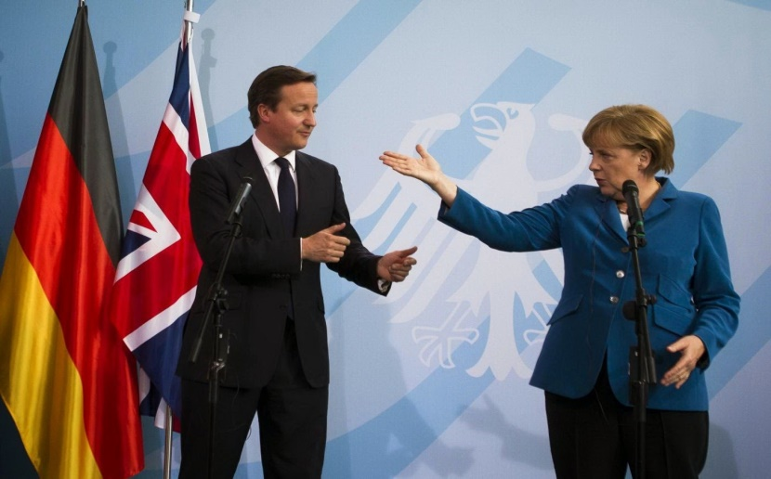
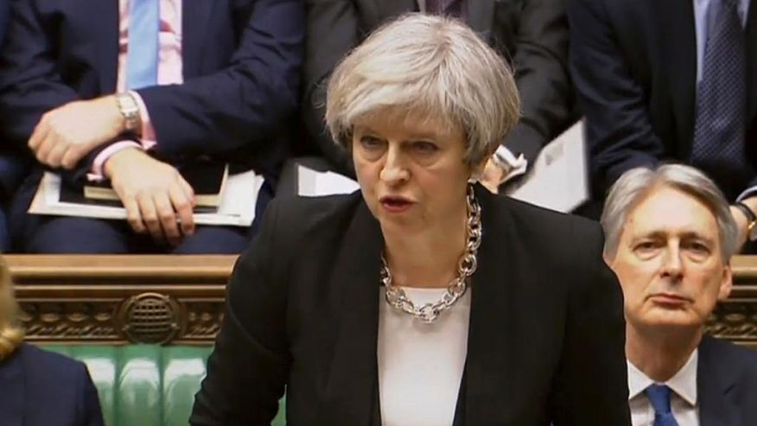
Too much Europe or not enough Europe?
Notes:
Hors UE : la Suisse. N’ont pas adopté l’Euro : RU, Danemark. On adopté l’Euro mais sont hors UE : Montenegro, Kosowo. Le plus récent : la Croatie.
Le plus petit : Malte. Sont dans l’UE mais hors de l’Europe : départements et territoires d’Outre-Mer de la France, d’Espagne et du Portugal.

Slide 19
Too much Europe or not enough Europe?
Notes:
Hors UE : la Suisse. N’ont pas adopté l’Euro : RU, Danemark. On adopté l’Euro mais sont hors UE : Montenegro, Kosowo. Le plus récent : la Croatie.
Le plus petit : Malte. Sont dans l’UE mais hors de l’Europe : départements et territoires d’Outre-Mer de la France, d’Espagne et du Portugal.

Slide 20
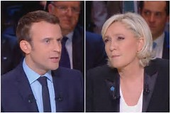
Too much Europe or not enough Europe?
PRO
CON
Notes:
Hors UE : la Suisse. N’ont pas adopté l’Euro : RU, Danemark. On adopté l’Euro mais sont hors UE : Montenegro, Kosowo. Le plus récent : la Croatie.
Le plus petit : Malte. Sont dans l’UE mais hors de l’Europe : départements et territoires d’Outre-Mer de la France, d’Espagne et du Portugal.

Slide 21
Specialty of Endocrinology in Europe
= an identical course: step to step
= similar issues and opportunities
= also a lot of strengths and weaknesses ne
Notes:
"L'Europe ne se fera pas d'un coup, ni dans une construction d'ensemble. Elle se fera par des réalisations concrètes, créant d'abord une solidarité de fait" (Robert Schumann, Déclaration préalable du 9 mars 1950)

Slide 22
Endocrinology = a young specialty
Belatedly and gradually distinguished from the Internal Medicine
Notes:
Les cellules exocrines et endocrines ont une même origine embryonnaire et ne se différencient pas de façon irréversible. Il peut y avoir transformation d'un type cellulaire en un autre. C'est la théorie du balancement de Laguesse. Voici l'image d'un de ces balancements. En 1, les cellules endocrines sont directement en contact avec, en 2, des formations acineuses exocrines. La capsule conjonctive est interrompue en 3 et ne les sépare pas à ce niveau

Slide 23
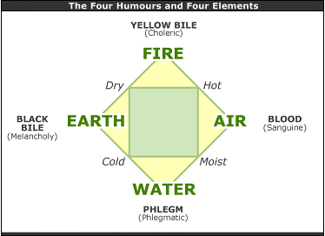
Endocrinology = a young activity?
Aristotle, Hippocrates, Lucrecia, Gallien $→$the humor theory
Progressively recognized by anatomists as very vascular glands without excretory channels $→$vascular or closed glands
Notes:
Endocrine glands have been progressively recognized by anatomists as very vascular glands without excretory channels and named as vasular or closed glands.
However ,as Europe evocated since the antic Greece, probably endocrinology has to be considered as the the new expression of the humor theory which govern all our comportments
La théorie dite des humeurs. La santé (de l'esprit ou du corps) varie en fonction de l'équilibre des humeurs dans le corps, la « crase ».
Humeurs et tempéraments. Pour les anciens, il existe quatre humeurs :
le sang : produit par le foie et reçu par le cœur (caractère sanguin ou jovial, chaleureux) ;
la pituite ou phlegme ou lymphe : rattachée au cerveau (caractère lymphatique) ;
la bile jaune : venant également du foie (caractère bilieux, plutôt enclin à la violence. Il est dit des bilieux qu'ils dégagent une impression de force et de contrôle) ;
la bile noire ou atrabile : venant de la rate (caractère mélancolique/anxieux).
Ces humeurs correspondent aux quatre éléments, eux-mêmes caractérisés par leurs propres qualités :
le feu : chaud et sec
l'air : chaud et humide
la terre : froide et sèche
l'eau : froid et humide.
Selon leur prédominance, ils vont déterminer les quatre tempéraments fondamentaux :
le bilieux (feu, chaud et sec), est « enclin à la colère »¹ ;
l'atrabilaire (terre, froid et sec), « se dit de celui qu'une bile noire et aduste rend triste et chagrin². »
Le flegmatique (eau, froid et humide), se dit de l'homme calme et imperturbable, qui garde son sang-froid. Presque apathique ;
le sanguin (air, chaud et humide), « Celui en qui le sang prédomine sur les autres humeurs. Il est d'humeur gaie, parce qu'il est sanguin, d'un tempérament sanguin³. »
Influence des saisons. Selon le physicien, quand les saisons varient, tel ou tel élément prédomine.
Ainsi en hiver, c'est la pituite⁴ qui domine, ainsi que le prouvent selon Hippocrate les maladies pituiteuses qui sont caractéristiques de cette saison : rhumes et bronchites avec expectoration de phlegme⁴. Au printemps, quand la saison encore humide se réchauffe, c'est le tour du sang, avec le risque de maladies hémorragiques⁴. L'été chaud et sec échauffe la bile et aggrave les affections bilieuses et les fièvres. L'automne, sec et froid, favorise la bile noire et la mélancolie⁴. Cette connaissance des saisons est importante pour le médecin qui doit s'en souvenir lors du diagnostic et de l'élaboration d'un traitement.
Ainsi un tempérament plutôt sanguin n'est plus le même au printemps ou en été, en automne ou en hiver. Chaque saison correspondant à un élément : printemps - l'air / été - le feu / automne - la terre / hiver - l'eau.
Il en concluait que les gens avaient un tempérament sanguin au printemps et flegmatique en hiver...
Influence des âges de la vie. Les âges de la vie correspondent à une évolution de l'individu qui possède une chaleur maximale au début de sa vie qu'il perd peu à peu pour devenir un vieillard froid. Lorsque l'absence de chaleur rend la coction des humeurs, notamment du sang, impossible, le sujet meurt.
Ces âges de la vie correspondent aux saisons. Les hommes ont leur printemps, leur été, leur automne et leur hiver. Mais comme les grands cycles du temps correspondent aux petits cycles, une journée est aussi comme une année, avec sa chaleur sèche du jour et sa froideur humide de la nuit. Le médecin doit donc observer les heures et les saisons les plus favorables pour saigner ou purger les malades, le microcosme étant soumis aux rythmes du macrocosme.
Manque et surplus. Lors d'un déséquilibre, quand une humeur l'emporte sur toutes les autres, ou que son influence est excessive, les maladies physiques et psychiques surviennent. Les traitements sont donc calculés pour rétablir l'équilibre et les régimes pour le maintenir : on peut corriger l'excessive froideur des vieillards en leur faisant boire un peu de vin, mais la chaleur excessive des jeunes gens leur interdit absolument cette boisson. Si l'humeur ne peut s'évacuer naturellement (par vomissement, expectoration, saignement de nez, urine ou défécation), on peut avoir recours à des remèdes qui vont la provoquer (cholagogues, diurétiques, purgatifs, saignées).
Dans le cas contraire, lorsqu'une humeur fait défaut, on peut y remédier par une nourriture appropriée, ou des exercices.
C'est précisément à l'un de ces troubles qu'Hippocrate s'intéresse : La mélancolie ou « spleen » [venant du grec σπλήν (splèn) signifiant « la rate », « la mauvaise humeur »]. Il inspirera plus tard des écrivains symbolistes tel que Baudelaire, qui écrira Les Fleurs du mal en puisant ses idées dans cette théorie.
Pour les anciens l’atrabile, encore appelée « mélancolie » ou « bile noire », est un liquide froid et sec (contrairement à la pituite ou lymphe (phlegme), froide et humide)

Slide 24
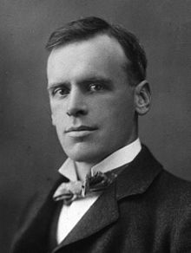
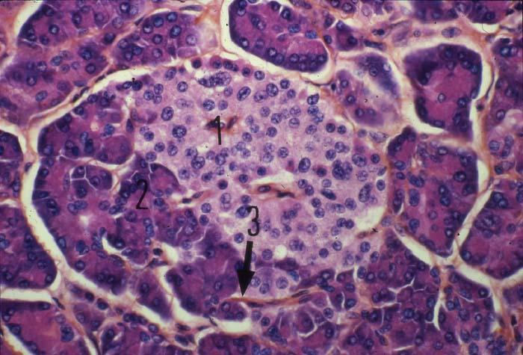
Endocrinology = a young activity?
Edouard Laguesse
1861-1927
Ernest Starling
1866-1927
Endocrine gland
ενδον, κρινω
1893
Hormone
ορμαω
1905
Notes:
The term endocrine was created in my town Lille, by Edouard Laguesse, Studying the islets described in Germany by Langerhans in the pancreas, he observed that they had only connection with the blood, with an influence on the glycoregulation. He suspected that they secreted a substance directly in the blood, for which reason he suggested in 1983 the name of endocrine glands.
The term of hormone, from ormao = I move on, I excite, was suggested by Starling who describes the secretin elaborated by the duodenum and favouring the acid secretion of the stomach.
Gustave François Antoine dit Édouard Laguesse né le 23 avril 1861 et mort à 6 novembre 1927 à Dijon (Côte-d'Or), est un médecin, anatomiste et histologiste français, professeur à la faculté de médecine de Lille. Il forge le terme "endocrine"¹en 1893 pour désigner les glandes à sécrétion interne ; il nomme îlots de Langerhans les amas de cellules endocrines du pancréas.
Les cellules exocrines et endocrines ont une même origine embryonnaire et ne se différencient pas de façon irréversible. Il peut y avoir transformation d'un type cellulaire en un autre. C'est la théorie du balancement de Laguesse. Voici l'image d'un de ces balancements. En 1, les cellules endocrines sont directement en contact avec, en 2, des formations acineuses exocrines. La capsule conjonctive est interrompue en 3 et ne les sépare pas à ce niveau
A la même époque Sterling avec son beau-frère Bayliss.à Londres. La découverte, toujours avec Bayliss, de la sécrétine⁷, la première hormone découverte (une hormone peptidique) en 1902, ce qui l'amène à créer le terme "hormone" en 1905⁸
Ormao : je mets en mouvement, j’excite

Slide 25
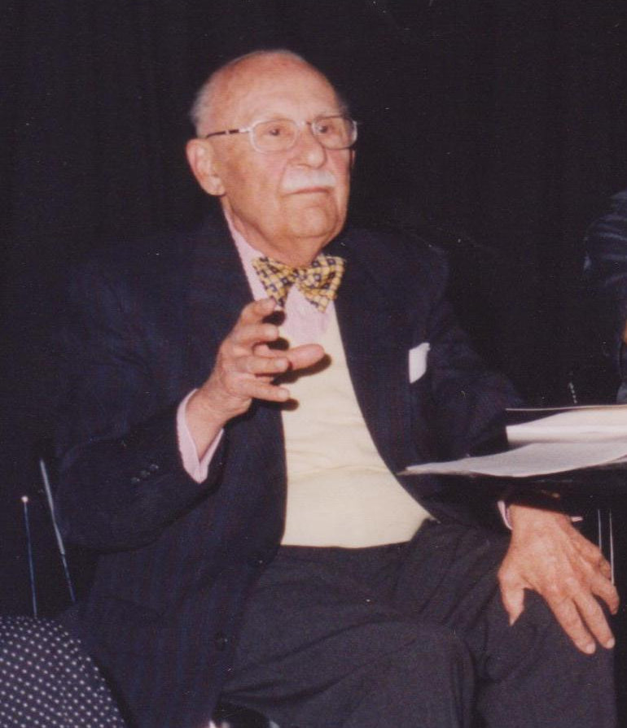
Endocrinology = a young specialty
In France: a specific teaching course and an Academic Diploma were created from the years 1960-1970
Separate specific expertise in Endocrinology, and in Diabetes recognized by the “Ordre des Médecins” in 1973
Long struggles of the SEDMEN
conducted by Nicolas Guéritée
Recognized as a specialty in 1985
Endocrinology joined the UEMS in 1987
Notes:
Création d’un enseignement spécifique et d’un DU à partir des années 1960-1970
Reconnaissance de compétences spécifiques en Endocrinologie, en Diabétologie par l’Ordre des Médecins en 1973
Longues luttes du SEDMEN
longtemps menées par Nicolas Guéritée
avec le soutien de quelques universitaires Jean Vague, Jacques Mirouze, Marc Linquette
Reconnue en tant que spécialité en 1985
Elle a rejoint l’UEMS en 1987

Slide 26
UEMS Union Européenne des Médecins Spécialistes
Found in 1958, one year after the signing of the Treaty of Rome
France ensured the Presidency for 24 years
Specialized sections progressively created from 1962
Section of Endocrinology
Created in 1987
Leadership of Nicolas Guéritée
President of the section during a dozen years
Notes:
La section d’endocrinologie en 1987 sous l’impulsion de Nicolas Guéritée qui en assura la présidence durant une dizaine d’années

Slide 27
UEMS Union Européenne des Médecins Spécialistes
Objectives
Study and promotion of the highest level of training of medical specialists, medical practice and health care
Study and promotion of the free movement of medical specialists
Representation next to authorities, including the EU
Professional advocacy
Composition
The 28 countries of UE + Norway and Switzerland
Are associated: Turkey, Armenia, Israel
Notes:
Objectifs
Étude et promotion du plus haut niveau de formation des médecins spécialistes, de la pratique médicale et des soins de santé
Étude et promotion de la libre circulation des médecins spécialistes
Représentation auprès des autorités, notamment de l’UE
Défense des intérêts professionnels
Composition
Les 28 pays de l’UE + Norvège et Suisse
Sont associés : Turquie, Arménie, Israël
Financement
UE + cotisations des syndicats et associations, en principe des équipes hospitalières et de recherche reconnues comme qualifiantes, soutien des sociétés savantes
Organisation
Conseil exécutif établi à Bruxelles
Conseil Européen d’Accréditation de la Formation Médicale Continue
Sections spécialisées

Slide 28
UEMS Union Européenne des Médecins Spécialistes
Funding
EU
contributions
of professional associations
+ theoretically of each hospital and research units recognized as qualifying
support of the National scientific societies
Organization
Executive council established in Brussels
European Council for Accreditation of Continuing Medical Training
Specialized Sections
Notes:
Objectifs
Étude et promotion du plus haut niveau de formation des médecins spécialistes, de la pratique médicale et des soins de santé
Étude et promotion de la libre circulation des médecins spécialistes
Représentation auprès des autorités, notamment de l’UE
Défense des intérêts professionnels
Composition
Les 28 pays de l’UE + Norvège et Suisse
Sont associés : Turquie, Arménie, Israël
Financement
UE + cotisations des syndicats et associations, en principe des équipes hospitalières et de recherche reconnues comme qualifiantes, soutien des sociétés savantes
Organisation
Conseil exécutif établi à Bruxelles
Conseil Européen d’Accréditation de la Formation Médicale Continue
Sections spécialisées

Slide 29
List of the 41 specialties recognized by the UEMS
Allergologie | Médecine d'Urgence
Anatomie pathologique | Médecine Nucléaire
Anesthésiologie | Médecine physique et rééducation
Cardiologie | Microbiologie médicale
Chirurgie | Néphrologie
Chirurgie cardio-thoracique | Neurologie
Chirurgie oro-maxillo-faciale | Neurochirurgie
Chirurgie pédiatrique | Neurophysiologie clinique
Chirurgie plastique reconstructrice et esthétique | Ophtalmologie
Chirurgie thoracique | Orthopédie
Chirurgie vasculaire | Oto-rhino-laryngologie
Dermato-vénérologie | Pédiatrie
Endocrinologie | Pédopsychiatrie
Gastro-Entérologie | Pneumologie
Génétique clinique | Psychiatrie
Gériatrie | Radiologie
Gynécologie-Obstétrique | Radiothérapie
Maladies infectieuses | Rhumatologie
Médecine Interne | Santé Publique
Médecine de laboratoire | Urologie
Médecine du Travail
REMARKS : - Nutrition is not a Specialty in Europa
- Nutrition and Andrology belong to Endocrinology
- Gynecology belong to Gynecology-Obstetrics
Notes:
En France 41 spécialités avec assez peu de différences.

Slide 30
UEMS Conditions of the European recognition in Endocrinology (RQE)
Medical care and research units qualifying at the European level
For France primitively were qualifying the units corresponding to the interregional coordinators
List extended to all University practicing Diabetes, Endocrinology and Nutrition
Notes:
List is confidentilal
Services qualifiants au plan européen
En principe pour la France figuraient les services correspondant aux coordonnateurs interrégionaux
Liste fournie de tous les services universitaires pratiquant l’Endocrinologie, la Diabétologie ou la Nutrition

Slide 31
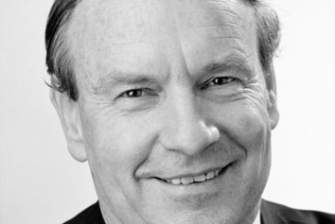
UEMS Conditions of the European Recognition in Endocrinology RQE
European Qualification in Endocrinology
Theoretically defined by the text of 1993 (UEMS charter on training of Medical Specialists in the EU Chapter 6, article 2)
Conditions
Concern only medical doctors who have completed the core of internal medicine for at least 2 years
Clinical training or research in Endocrinology, Diabetes, Nutrition for 4 years
Specific training program for Endocrinology gathered in the "Leuven Document" developed in 1991 and adopted in 1993 (Training in Endocrinology uems.dk/files/CHAPTER-6.htm)
Notes:
Conditions
Ne peut concerner que les docteurs en médecine ayant validé le tronc commun de médecine interne d’au moins 2 ans
Formation clinique ou en recherche de spécialiste en Endocrinologie, Diabétologie, Nutrition de 4 ans
Concern only medical doctors who have completed the core of internal medicine for at least 2 years
Clinical training or research in Endocrinology, Diabetes, Nutrition for 4 years
Programme de formation spécifique à l’Endocrinologie colligé dans le " Document de Louvain " élaboré en 1991 et adopté en 1993 (Training in Endocrinology uems.dk/files/CHAPTER-6.htm)

Slide 32
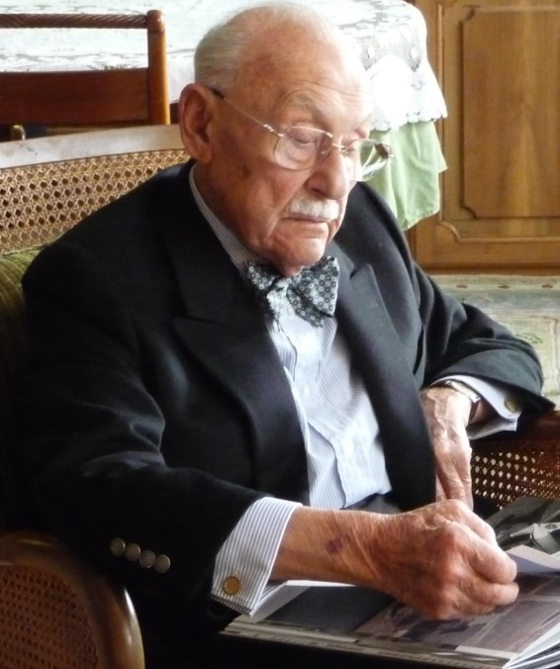
Presidents of the Section of Endocrinology of UEMS
Nicolas
GUERITEE
1987-1999
Roger
BOUILLON
1999-2005?
Rolf
GAILLARD
2005-2011?
Anton
LUGER
2011-2017

Slide 33
Number of doctors in Europa
demographical DATA
A LITTLE BEAT MORE THAN 500 MILLIONS OF INHABITANTS (7,3 % of the world population)
1,7 millions of doctors in Europe
Medical density = 3,4 doctors for 1 000 inhabitants

Slide 34
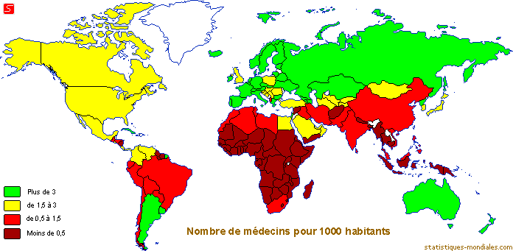

Slide 35
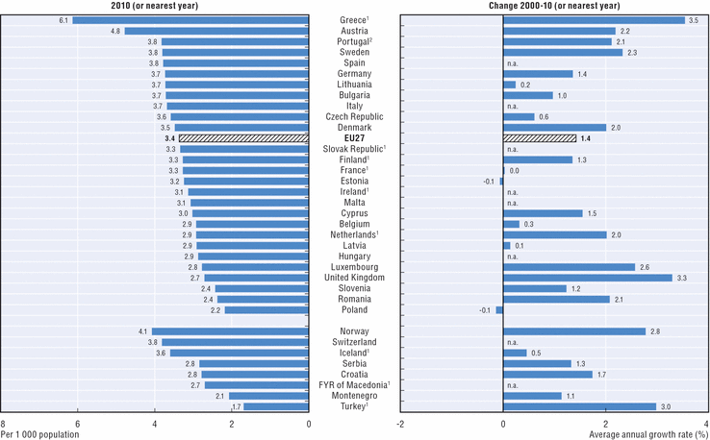
Number of doctors in Europe
Evolution between 2000 et 2010

Slide 36
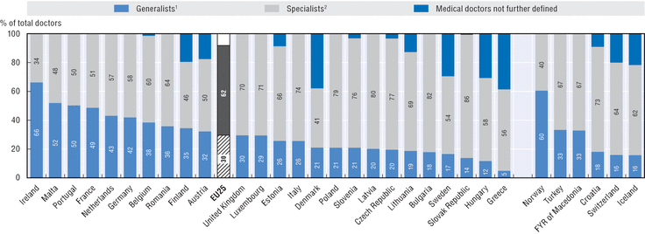
Number of specialists in Europe
demographical DATA
proportion of specialized doctors in Europe = 2/3

Slide 37
Number of endocrinologists
FEW PRECISE DATA
18 000 endocrinologists in Europe (estimated by ESE)
Great disparity
775 in United Kingdom in 2010
6 369 in Germany
probably 190 in Switzerland in 2012
1865 in France in 2016
Much higher as everywhere in the World
4 000 in 2008 in USA for 25 to 100 Millions potential patients
442 in Canada
In 2010 the Indian Endocrine Society only included 400 members for a population of 1 Milliard inhabitants

Slide 38
Conditions for professional recognition of the doctors within the European
The EU treaty allows the free movement of citizens. Directives EEC 89/48 and 92/51 EEC and directive 2005/36 EC of the European Parliament and of the Council of 7 September 2005 allow any qualified person to obtain recognition of his qualifications and the right to practice in a Member State.
However possibly recognition of diplomas will be specifically recommended by the host State….
Notes:
Conditions de reconnaissance professionnelle au sein de l'Union Européenne des médecins français
Le traité de l'UE autorise la libre circulation des citoyens. Les directives 89/48 CEE et 92/51 CEE et la directive 2005/36 CE du Parlement Européen et du Conseil du 7 septembre 2005 permettent à toute personne qualifiée d'obtenir la reconnaissance de sa qualification et le droit d'exercer dans un état membre.
Cependant il est possible que la reconnaissance des diplômes soit spécifiquement recommandée par l'état d'accueil….

Slide 39
Conditions for recognition in France of titles of training for medical specialists issued by EU Member States
The Decree of July 13, 2009, amended by the decree of September 10, 2013 takes into account the recognition of degrees awarded in 25 countries of the EU (www.legifrance.gouv.fr). Switzerland is not one of these.
However in 2014 France Diplomatie site (www.diplomatie.gouv.fr) mention that
"Holders of medical diploma issued by the following countries: Germany, Austria, Belgium, Denmark, Spain, Finland, Greece, Ireland, Italy, Luxembourg, Netherlands, Portugal, United Kingdom, Sweden, Iceland, Lichtenstein, Norway, Switzerland, must register with the Conseil de l’Ordre des Médecins ".
"Holders of a diploma awarded by one of the 12 Member States that joined the EU between 2004 and 2007 (Cyprus, Estonia, Hungary, Latvia, Lithuania, Malta, Poland, Czech Republic, Czechoslovakia, Slovenia, Romania and Bulgaria) must apply to the Ministry of Health"
Notes:
Conditions de reconnaissance en France des titres de formation de médecins spécialistes délivrés par les états membres de l’UE
L'arrêté du 13 juillet 2009 modifié par les arrêtés du 10 septembre 2013 prend en compte la reconnaissance de diplômes délivrés dans 25 pays de l'UE (www.legifrance.gouv.fr). Parmi ceux-ci ne figure pas la Suisse.
Le site France Diplomatie (www.diplomatie.gouv.fr) en 2014 indique cependant que :
«Les détenteurs d'un diplôme médical délivré par les pays suivants : Allemagne, Autriche, Belgique, Danemark, Espagne, Finlande, Grèce, Irlande, Italie, Luxembourg, Pays-Bas, Portugal, Royaume Uni, Suède, Islande, Lichtenstein, Norvège, Suisse, doivent s'inscrire auprès du Conseil de l'Ordre »
« Les détenteurs d'un diplôme délivré par l'un des 12 états entrés dans l'UE entre 2004 et 2007 (Chypre, Estonie, Hongrie, Lettonie, Lituanie, Malte, Pologne, République Tchèque, Tchécoslovaquie, Slovénie, Roumanie, Bulgarie) doivent s'adresser au Ministère de la Santé » Le site France Diplomatie (www.diplomatie.gouv.fr) en 2014 indique cependant que :
«Les détenteurs d'un diplôme médical délivré par les pays suivants : Allemagne, Autriche, Belgique, Danemark, Espagne, Finlande, Grèce, Irlande, Italie, Luxembourg, Pays-Bas, Portugal, Royaume Uni, Suède, Islande, Lichtenstein, Norvège, Suisse, doivent s'inscrire auprès du Conseil de l'Ordre »
« Les détenteurs d'un diplôme délivré par l'un des 12 états entrés dans l'UE entre 2004 et 2007 (Chypre, Estonie, Hongrie, Lettonie, Lituanie, Malte, Pologne, République Tchèque, Tchécoslovaquie, Slovénie, Roumanie, Bulgarie) doivent s'adresser au Ministère de la Santé » Le site France Diplomatie (www.diplomatie.gouv.fr) en 2014 indique cependant que :
«Les détenteurs d'un diplôme médical délivré par les pays suivants : Allemagne, Autriche, Belgique, Danemark, Espagne, Finlande, Grèce, Irlande, Italie, Luxembourg, Pays-Bas, Portugal, Royaume Uni, Suède, Islande, Lichtenstein, Norvège, Suisse, doivent s'inscrire auprès du Conseil de l'Ordre »
« Les détenteurs d'un diplôme délivré par l'un des 12 états entrés dans l'UE entre 2004 et 2007 (Chypre, Estonie, Hongrie, Lettonie, Lituanie, Malte, Pologne, République Tchèque, Tchécoslovaquie, Slovénie, Roumanie, Bulgarie) doivent s'adresser au Ministère de la Santé »

Slide 40
Conditions for recognition in France of titles of training for medical specialists issued by EU Member States
Procedure of the “General European Regime" of Directive 2005/36/EC modified
After notice of a commission composed of professionals, the Minister responsible for Health may individually authorize to exercise the profession of doctor in the specialty concerned nationals of a State member of the EU or the European economic area
See conditions and recommendations in the document of the CNOM: investigation of the qualification of the specialties medical 2014 edition (http://www.conseil.national.medecin.fr/article/etude-comparative-des-voies-de-qualification-des-spécialités)
Notes:
Conditions de reconnaissance en France des titres de formation de médecins spécialistes délivrés par les états membres de l’UE
Procédure du “Régime général européen” de la Directive 2005/36/CE modifiée
Après avis d’une commission composée notamment de professionnels, le ministre chargé de la Santé peut autoriser individuellement à exercer la profession de médecin dans la spécialité concernée les ressortissants d’un état membre de l’UE ou de l’Espace Economique Européen
Voir les conditions et recommandations dans le document du CNOM : Etude des voies de qualification des spécialités médicales édition 2014 (http://www.conseil.national.medecin.fr/article/etude-comparative-des-voies-de-qualification-des-spécialités)

Slide 41
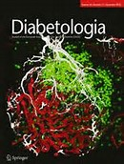
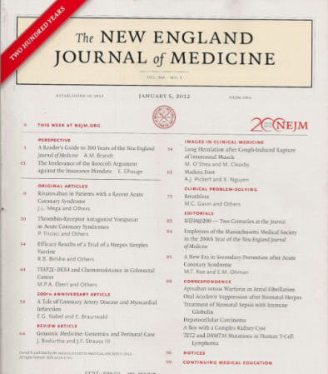
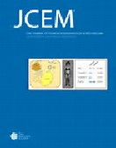
Is Europe attractive for European Endocrinologists?
Commonwealth
Notes:
L’Europe n’est pas traditionnellement un recours pour les médecins français
Médecine coloniale
Coopération médicale et Aide Technique
Médecine humanitaire
Stages à l’étranger

Slide 42
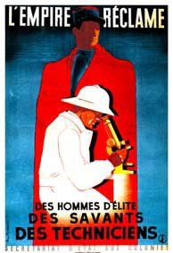
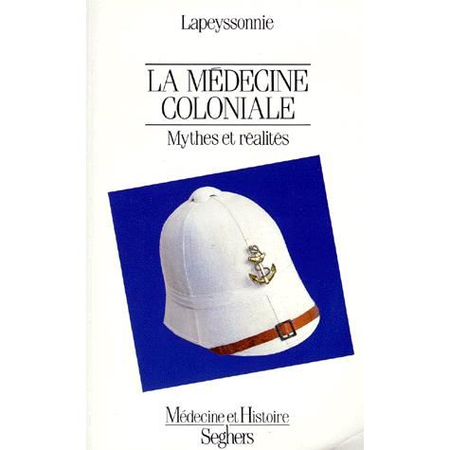
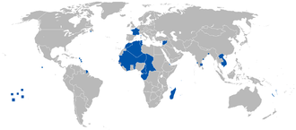
French doctors are also turned out to Europe
Colonial Medicine
Medical Cooperation and Technical Help
Humanitarian Medicine
Stages abroad
Notes:
L’Europe n’est pas traditionnellement un recours pour les médecins français
Médecine coloniale
Coopération médicale et Aide Technique
Médecine humanitaire
Stages à l’étranger

Slide 43
Some reasons to consider Europe
Stages abroad in Europe
Grants Erasmus
European Grants to finance licenses, masters, doctorates (service public.fr)
UEMS funding (Exchange in Endocrinology Expertise or 3E )
Stages for 6 months in a lab or in an qualifying hospital department agreed by par UEMS
After expertise of the commission

Slide 44
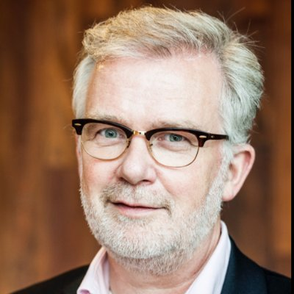
Some reasons to consider Europe
European Societies
European Association
for the Study of Diabetes
European Society
of Endocrinology
Notes:
Crédits de déplacements à Endocrine Society et ADA réduits. Acccessibilité plus grande aux congrès européens. Très grande qualité

Slide 45
Some reasons to consider Europe
European Congress
European Association
for the Study of Diabetes
European Society
of Endocrinology
Notes:
Crédits de déplacements à Endocrine Society et ADA réduits. Acccessibilité plus grande aux congrès européens. Très grande qualité

Slide 46
Some reasons to consider Europe
Opportunities of European Societies
EYES
IESP - International Endocrine Scolar Programme
Home for 2-3 years in a research laboratory
Notes:
Crédits de déplacements à Endocrine Society et ADA réduits. Accessibilité plus grande aux congrès européens. Très grande qualité
Groupe des jeunes endocrinologues
Candidatures avant le 15 janvier

Slide 47
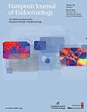
Some reasons to consider Europe
Opportunities of European Societies
Publications of the European Society of Endocrinology

Slide 48
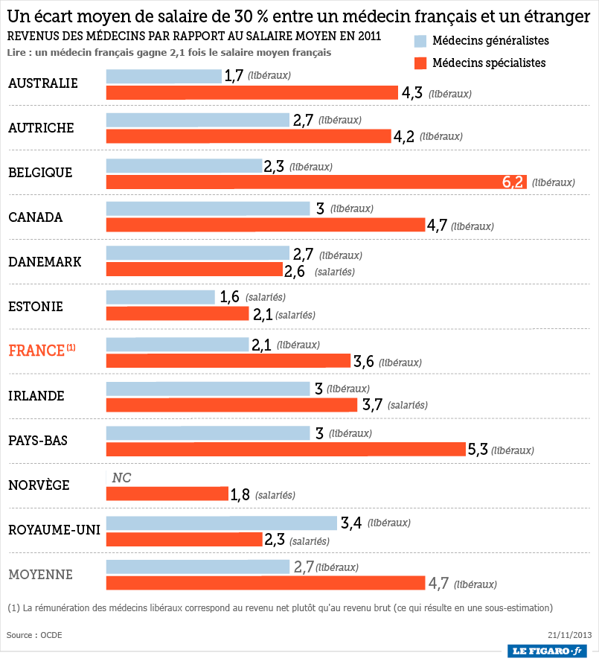
Some reasons to consider Europe
Consider different earnings in private practice
Notes:
Crédits de déplacements à Endocrine Society et ADA réduits. Accessibilité plus grande aux congrès européens. Très grande qualité
Groupe des jeunes endocrinologues

Slide 49
Finally: The European Specialty of Endocrinology
SOME WEAKNESSES
SOME SUCCESSES
In none of the European countries, European Qualification in Endocrinology is considered for qualification of foreigners doctors as a specialist
None of the medical or research unit made reference to its European Qualification
Quite none of the Endocrinologists made reference of his European Qualification in Endocrinology
European qualification in Endocrinology is not required to postulate as a member of ESE, for grants even from UEMS
Endocrine Section of UEMS
allows defenses andrology, reproduction, nutrition as part of Endocrinology
promotes some original researches
promotes European E-learning
participate to a better European feeling
promotes some very friendly annual meetings ….
Notes:
Hors UE : la Suisse. N’ont pas adopté l’Euro : RU, Danemark. On adopté l’Euro mais sont hors UE : Montenegro, Kosowo. Le plus récent : la Croatie.
Le plus petit : Malte. Sont dans l’UE mais hors de l’Europe : départements et territoires d’Outre-Mer de la France, d’Espagne et du Portugal.

Slide 50
CONCLUSIONS
For Endocrinology too,
concerning training, research and professional practice,
Europe is an opportunity and not a threat

